Slide 1
Ускорительный комплекс У-70: установки и вычислительные ресурсы
А.М. Зайцев, В.В. Котляр
НИЦ «Курчатовский институт» – ИФВЭ
Совещание 11-12 апреля 2024 г.
ОИЯИ

Slide 2
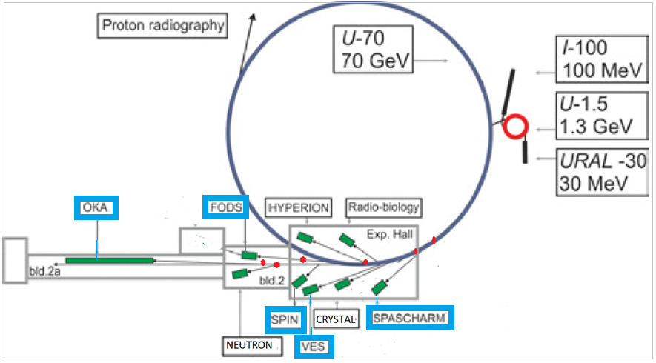
Ускорительный комплекс У-70

Slide 3
Central Linux Cluster
•Computer power (base OS CentOS7):
•147 servers; 2956CPU
(≈10 HEP-SPEC06, ≈2 GB)
• GRID 68%; IHEP 32%
•Storage systems:
•GRID (disks) 2183 TB:
Atlas 1185 , CMS 395,
Alice 314 , LHCb 289
•IHEP (disks) 307 TB
•Tapes
•83TB in the libraries
•232TB with the shelf

Slide 4
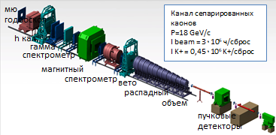
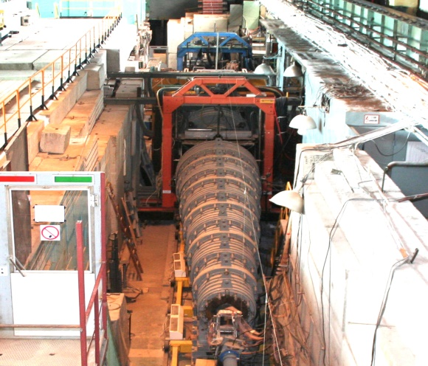
Установка ОКА (рук. В.Ф. Образцов) Распады заряженных каонов Взаимодействия каонов с мишенями
Сотрудничество:
НИЦ КИ-ИФВЭ
ИЯИ
ОИЯИ
Kl3 распады:
Формфакторы
Аномальные взаимодействия
Kμ3(2002, ISTRA+)
Ke3 (2016)
Радиационные распады:
K⁻→ π⁻π⁰γ(2004, ISTRA+)
K⁻→ μ^{-؅}ν_{μ}γ(2010,ISTRA+ )
K⁺→ μ⁺ν_{μ}γ (2019)
K⁺→ π⁰e⁺ν_{e}γ (2020)
K⁺→ π⁰μ⁺ν_{μ}γ (2022)
K⁺→ π⁺π⁰π⁰γ (2023)
Поиски новых легких частиц:
K⁻→μ⁻ν_{h}(ν_{h}→ν_{γ})
(2012, ISTRA+)
K⁺→μ⁺ν_{H} (2018)
K⁺→π⁺π⁰a (2023)
Реакции в кулоновском поле ядер:
WZW anomaly
K⁺ Cu → K⁺ π⁰Cu (2022)

Slide 5
Установка ОКА ОКА имеет свой компьютерный кластер из 50-ти процессоров и 100 ТБ дискового пространства. На нем выполняется реконструкция сырых данных и событий МК. Часть работ по МК выполняется на центральном кластере. Использование центрального кластер а будет увеличиваться.
1 | Количество регистрируемых событий за цикл У-70 (9 секунд) | 30 000
2 | Размер события | 4 кБ
3 | Объем хранимых сырых событий | 20 ТБ диски, 15 ТБ ленты
4 | Процессорное время для реконструкции одного события | 0,003 сек
5 | Количество реконструированных событий | 6E9 (сырые)-> 3E9(DST)
6 | Сколько раз реконструируется событие | 2-4 раза
7 | Сколько места занимают рек. события | 12 TБ
8 | Количество созданных МК событий | 8E10
9 | Процессорное время на генерацию и реконструкцию МК | 0,02 сек на событие
10 | Сколько места занимают данные МК | 20 ТБ (gzipped)
11 | Требования к выч. комплексу для реконструкции и МК | Кластер ОКА*2-3

Slide 6
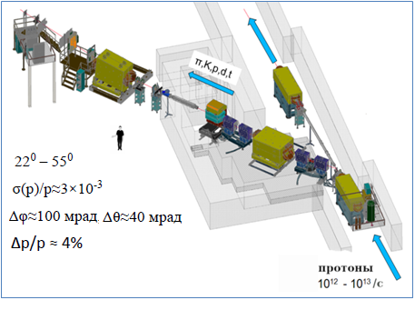
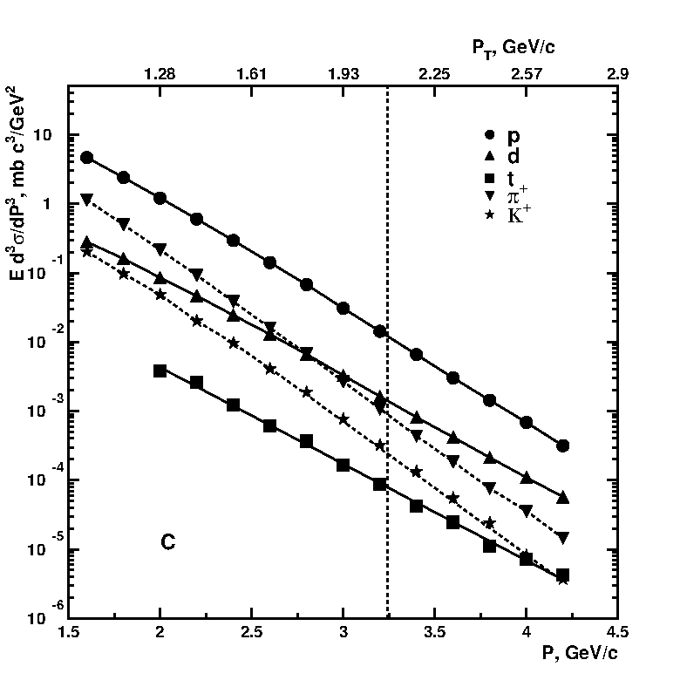
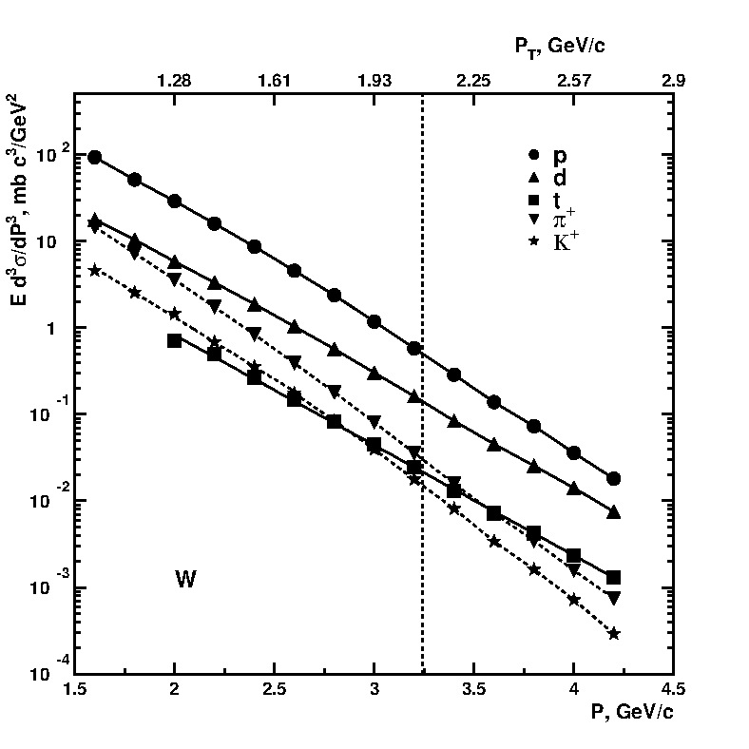
Установка СПИН (рук. В.А. Гапиенко) Кумулятивные процессы с большими P_{T}
Сотрудничество НИЦ КИ-ИФВЭ , ОИЯИ
В эксперименте исследуется кумулятивный эффект там, где практически нет данных: изучается рождение частиц с поперечными импульсами P_{T} > 1 ГэВ/с. Во взаимодействиях p + A → h + X и С + A→ h + X при использованием выведенных из У70 пучков протонов и ионов углерода были получены импульсные спектры кумулятивных заряженных частиц с P_{T} вплоть до ~3.5 ГэВ/с.
Инклюзивные спектры, измеренные в эксперименте при облучении четырех ядерных мишеней C, Al, Cu и W, имеют одну и ту же закономерность: с ростом P_{T} растет вклад легких ядерных фрагментов и быстро падает относительный выход мезонной компоненты. Наблюдаемый выход протонов и ядерных фрагментов при сильной А-зависимости сечений можно рассматривать как указание на доминирование в этой кинематической области процессов взаимодействия с плотными много-нуклонными (многокварковыми) образова-ниями внутри ядерной материи.
Примеры спектров частиц, вылетающих под углом 40⁰ из углеродной и из вольфрамовой мишеней.

Slide 7
Установка СПИН
1 | Количество событий за цикл У-70 | 400->1000
2 | Размер события | 1,5 кБ
3 | Объем хранимых сырых событий | 8 ТБ
4 | Процессорное время для реконструкции одного события | 0,2 сек
5 | Сколько места занимают рек. события | 8 ТБ
6 | Количество созданных МК событий | 2,5Е9
7 | Процессорное время на генерацию и реконструкцию МК | 0,004 сек на событие
8 | Требования к выч. комплексу для реконструкции и МК | 15 ТБ диск

Slide 8
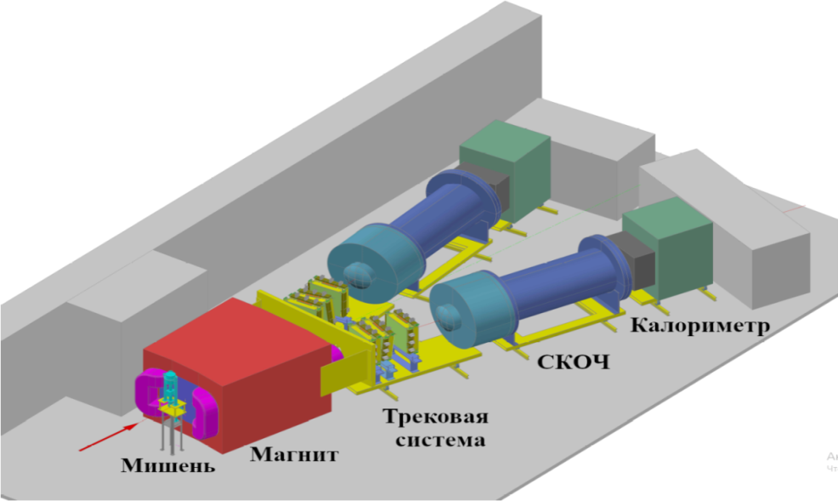
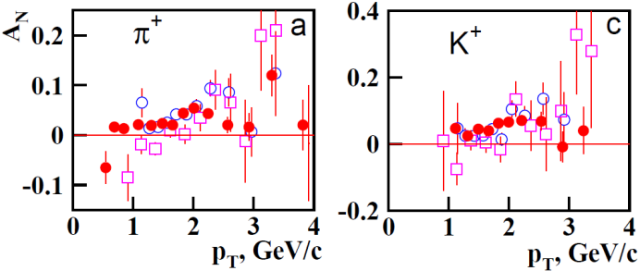
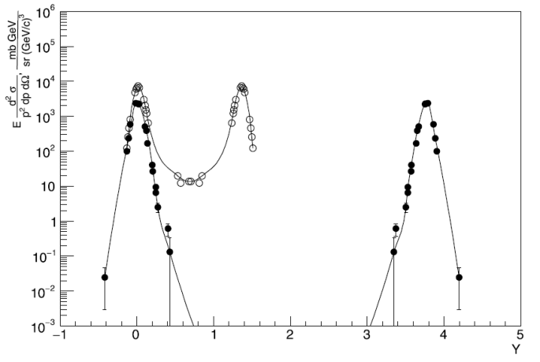
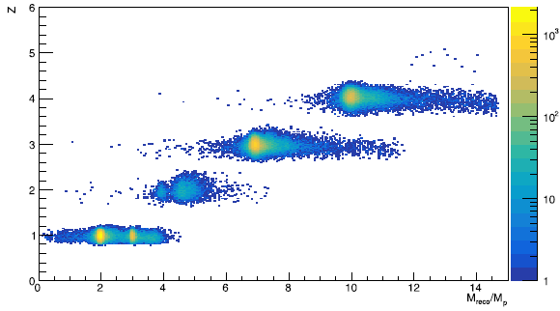
Установка ФОДС (рук. А.А. Волков) p+A→h_{1,2}+x при x_{T} → 1 НИЦ КИ-ИФВЭ
Двухплечевой спектрометр с идентификацией заряженных частиц
Основные результаты
Односпиновые асимметрии при больших p_{T}
в p↑ A взаимо-действиях
Ближайшая задача:
Спектры h+- и ядер в p A взаимодействиях при x_{T} → 1 в широком диапазоне углов (в дополнение к результатам СПИН’а)
Спектры под нулевым углом h+- и ядер в ¹²С₆ A взаимодействиях при E/нуклон=20,5 ГэВ, X_{F} вплоть до 2,4
¹²С₆ + A(С, Pb)→π+-, K-, p, ؅p, d, t, ³He, ⁴He, ⁵He, ⁷Li, ⁹Li, ⁸B, ⁹Be, ¹⁰Be, ¹⁰C
В дальнейшем:
р + А,р→Х: корреляции h+-h+- при x_{T}→1 в двух плечах и в одном плече;
¹²С + A,p→X: под углом=0, а также при x_{T}→1 в широком диапазоне углов (вместе со СПИН’ом)
Результаты не
описываются моделями. Есть неожиданности (t,³He)
Цели: дикварки, плотная материя

Slide 9
Установка ФОДС
1 | Количество событий за цикл У-70 | 30 000
2 | Размер события | 1,5 кБ
3 | Количество хранимых сырых событий | 2 ТБ
4 | Процессорное время для реконструкции одного события | 0,001 сек
5 | Количество реконструированных событий | 1 Е8
6 | Сколько раз приходится реконструировать событие | 3-4 раза
7 | Сколько места занимают рек. события | 2 ТБ
8 | Количество созданных МК событий | 5E10
9 | Требования к выч. комплексу для МК и анализа данных | +10 ТБ

Slide 10
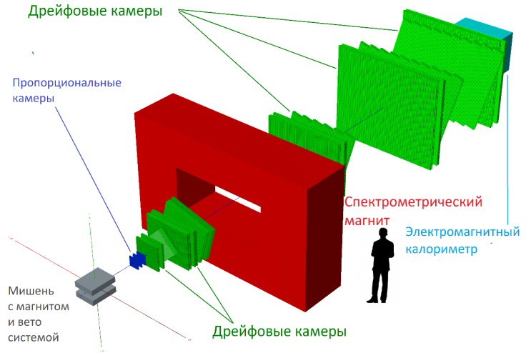
Установка СПАСЧАРМ (рук. А.Н. Васильев) Спиновая физика
Сотрудничество:
НИЦ КИ-ИФВЭ
МИФИ
НИЦ КИ
НИЦ КИ-ПИЯФ
Ближайшая задача –исследование спиновой выстроенности (ρ⁰⁰) векторных, а в дальнейшем и тензорных мезонов, а также поляризации Λ.
На первом этапе это ρ⁰⁰ (P_{L}, P_{T})
для ρ⁰, K*+, K*-, φ(?), f2(?)
в пучках π-, K-, ؅p, ¹²C₆
на разных мишенях (от p до Pb)
В дальнейшем (γ) ρ+, ρ-, ω, K*⁰, a2(?)
С 2026 года, запланирована работа с поляризованной мишенью.
Будут измеряться спиновые асимметрии для ρ⁰, ρ+, ρ-, K*+, K*-, K*⁰, ω, φ(?), f2(?)
в пучках π-, K-, ؅p, ¹²C₆
Установка делает первые шаги. Пока это только магнитный спектрометр. Набраны первые данные с пучком Р=-27 Гэв/c
Предстоит:
- добавить большой γ-детектор (он есть)
запустить поляризованную мишень (разработка ОИЯИ)
возможно, дополнить установку
системой идентификации
Спиновая выстроенность и спиновая асимметрия обычно имеют общую природу. В экспериментах на RHIC и LHC наблюдена значительная спиновая выстроенность векторных мезонов в реакциях с тяжелыми ионами. Результаты активно обсуждаются с привлечением моделей непертурбативной физики. Данных по выстроенности резонансов при наших энергиях почти нет, а данных по спиновой асимметрии в инклюзивных реакциях рождения векторных частиц нет совсем. Результаты ожидаются с большим нетерпением.

Slide 11
Установка СПАСЧАРМ
1 | Количество событий за цикл У-70 | 15 000
2 | Размер события | 3 кБ
3 | Объем хранимых сырых событий | 1,4 ТБ
4 | Процессорное время для реконструкции одного события | 1 сек
5 | Количество реконструированных событий | 2E9
6 | Сколько раз приходится реконструировать событие | 1-3
7 | Сколько места занимают рек. события | 2 ТБ
8 | Количество созданных МК событий | 3E8
9 | Процессорное время на генерацию и реконструкцию МК | 1 сек на событие
10 | Сколько места занимают данные МК | 1 ТБ
11 | Требования к выч. комплексу для реконструкции и МК | Удвоить выч. мощности +20 ТБ

Slide 12
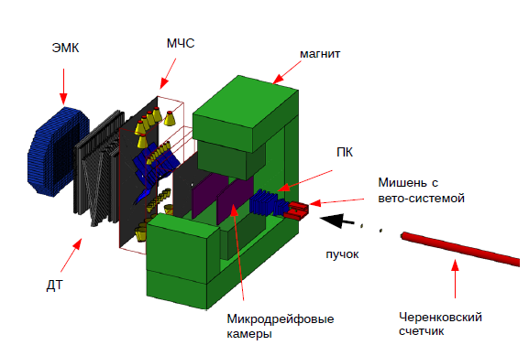
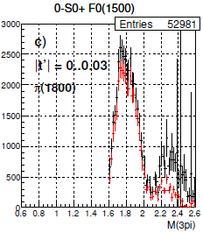
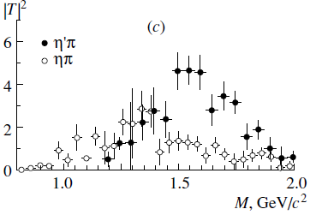
Установка ВЕС (рук.Ю.А. Хохлов) Спектроскопия легких мезонов НИЦ КИ-ИФВЭ
Первый вариант установки запущен в 1990 году. До 2005 года установка работала на вторичном пучке с импульсом р=-37 ГэВ/c, далее - р=-29 ГэВ/c
В 2005-2015 годах установка существенно модернизирована: γ-детектор, трековые детекторы, идентификация, пучковый спектрометр, вето-система, триггер, сбор данных, управление и контроль
Избранные результаты
π(1800) (1991-2020)
Наблюдение, измерение параметров, анализ каналов распада
Наблюдение экзотического состояния J^{PC}=1⁻⁺
(1993-2021)
Резонансное нарушение изотопической инвариантности в распаде
f1->π+π-π⁰ (2011)
Исследование f0(1770) (2023)
Кандидат в глюболы
Измерено:
Br(f0(π+π-) × Br(f0(ωφ))
Найдено:
Г(J/ψ→γ f0(1770))^2 =
Г(J/ψ→γf0(π+π-)×Г(J/ψ→γf0(ωφ))
/(Br(f0(π+π-))×Br(f0(ωφ))
Киральная аномалия
πγ→ηπ (1998)

Slide 13
Установка ВЕС
1 | Количество событий за цикл У-70 | 20 000
2 | Размер события | 4 кБ
3 | Количество хранимых сырых событий | 1,8E10
4 | Процессорное время для реконструкции одного события | 0,1 сек
5 | Количество реконструированных событий | 1,8E10
6 | Сколько раз приходится реконструировать событие | 2
7 | Сколько места занимают рек. события | 72 ТБ
8 | Количество созданных МК событий | 1,2E10
9 | Затраты процессорного времени на МК | 1,7 сек на событие
10 | Сколько места занимают данные МК | 40 ТБ
11 | Требования к выч. комплексу для реконструкции и МК | Удвоить выч. процессоры+100 ТБ

Slide 14
Основной вывод по вычислительным ресурсам НИЦ КИ-ИФВЭ в ближайшие годы
В связи с завершением работ по экспериментам на БАК на кластере НИЦ КИ-ИФВЭ высвобождаются вычислительные мощности (≈ 2000 CPU) и диски (≈2000 ТБ).
В 2025 году высвобождающиеся CPU будут полностью загружены задачами экспериментов , выполняемых на ускорительном комплексе У-70. При нормальной эксплуатации ускорительного комплекса этих вычислительных мощностей будет недостаточно уже в 2026 году.
Высвобождающиеся объемы дисковой памяти позволят решить ряд острых проблем сегодняшнего дня и обеспечат нормальный процесс накопления и анализа данных экспериментов на У-70 вплоть до 2027 года.

Slide 15
СПАСИБО

